Slide 1


Slide 2

Tự nhiên và xã hội
Bài 11:Con người nơi em sống(Tiết1)
SGK/ 46

Slide 3
Hoạt động Khởi động
Cả lớp hát bài về nghề nghiệp…

Slide 4
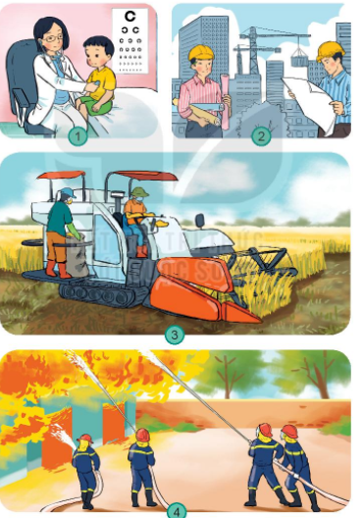
Hoạt động 1: Khám phá
Quan sát tranh
Tranh vẽ gì?
Công việc của họ là gì?
Công việc đó đem lại lợi ích gì?

Slide 5
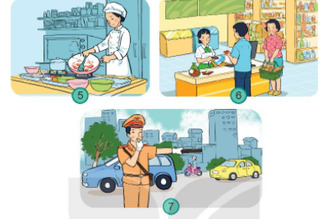
Kể những việc khác mà em biết

Slide 6
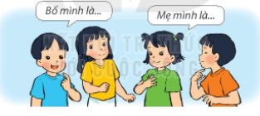
Hoạt động 3: Luyện tập thực hành
Em thấy bức tranh vẽ gì?
Kẻ cho các bạn nghe về công việc của bố mẹ và người than của em?

Slide 7
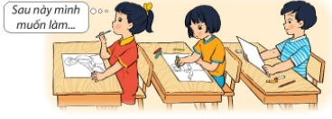
Hoạt động 3: Vận dụng
Bức tranh vẽ gì?
Nói về ước mơ sau này em sẽ làm gì?
Xé , dán hay vẽ tranh về ước mơ nghề nghiệp của em?

Slide 8
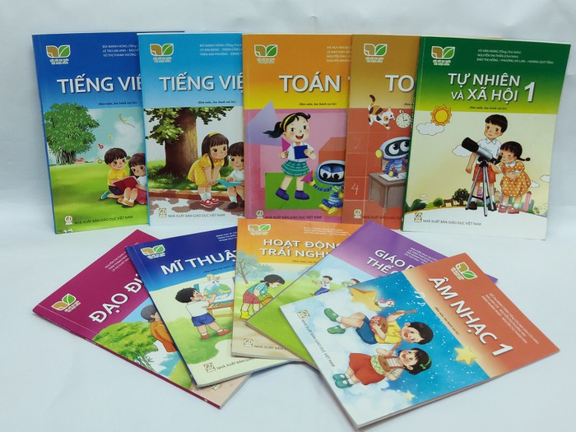
!
TRÂN TRỌNG CẢM ƠN QUÝ THẦY CÔ! Kính chúc sức khỏe!
Cảm ơn các em!
Chúc các em học giỏi

